Slide 1
CHÀO MỪNG CÁC THẦY CÔ VỀ DỰ GIỜ
UBND HUYỆN AN LÃO
TRƯỜNG TIỂU HỌC QUANG TRUNG
Môn: TIẾNG VIỆT Lớp 1E
BÀI 48: AT ĂT ÂT – TIẾT 2
Giáo viên: Vũ Thị Dung - 1979

Slide 2
Tiết 2

Slide 3
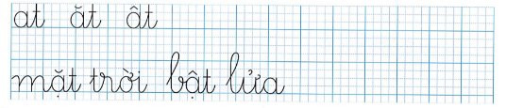
3
Tập viết

Slide 4
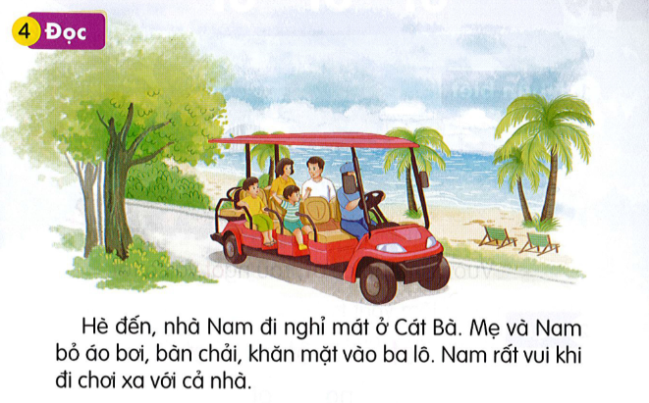
1
2
N
3
l

Slide 5
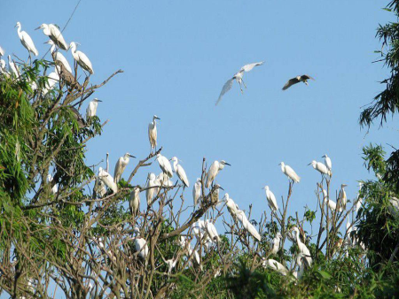

Slide 6
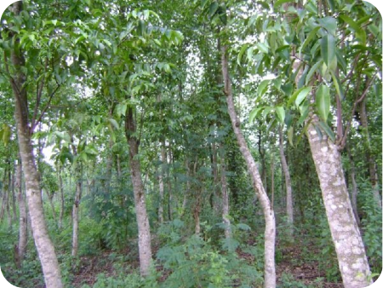

Slide 7


Slide 8
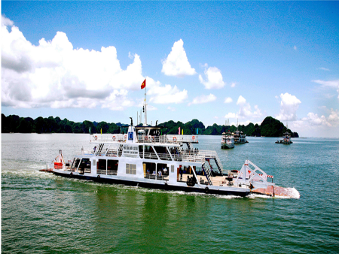

Slide 9
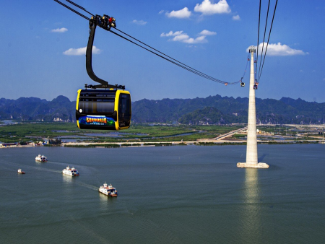

Slide 10
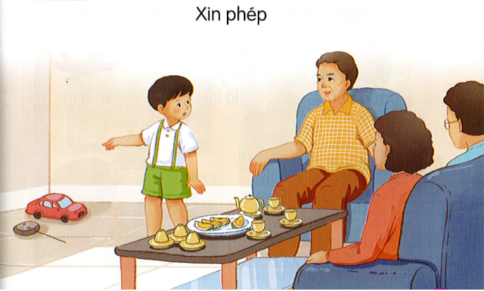
5
Nói

